Slide 1

MANUAL BAGI MENETAPKAN
SOALAN & JAWAPAN SEKURITI
(SELF-SERVICE)

Slide 2
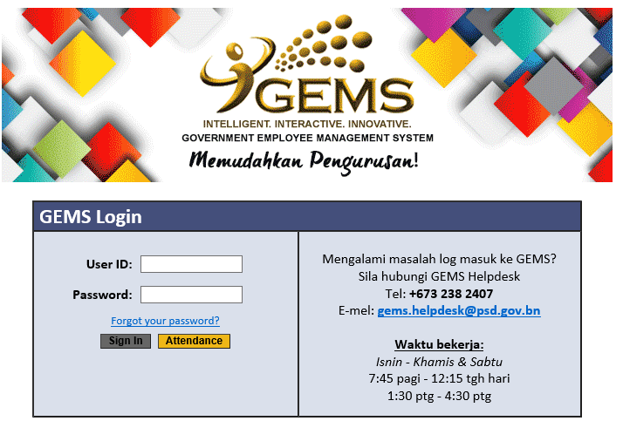
1. Log Masuk akaun awda

Slide 3
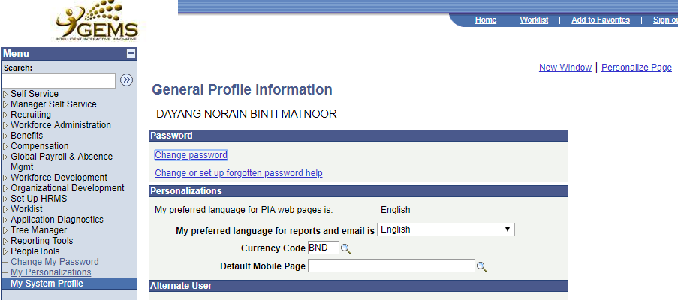
Ali bin Hussin
3. Klik Change or Setup forgotten password help
2. Klik My System Profile

Slide 4
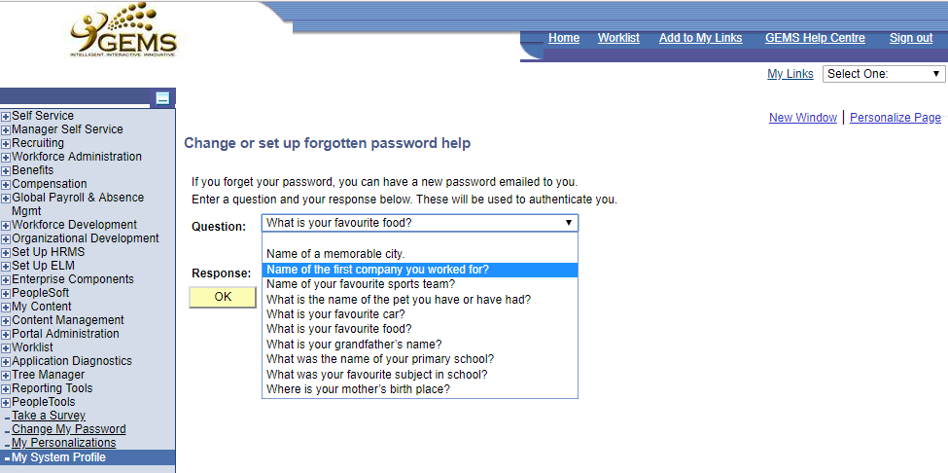
4. Klik disini untuk melihat dan memilih jenis soalan yang tersedia

Slide 5
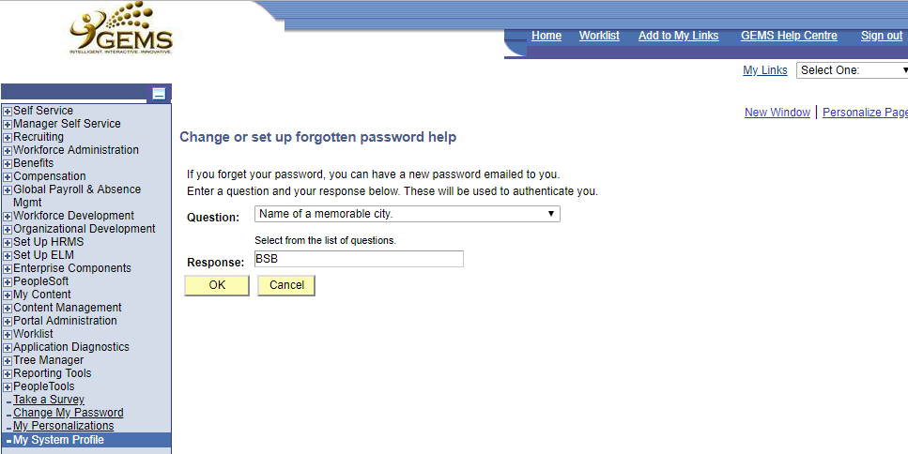
Saved
5. Masukkan jawapan anda di kotak ini
Sila pastikan perubahan dikemaskini dan disimpan.
6. Klik Ok

Slide 6
MANUAL BAGI MENGGUNAKAN PAUTAN
“FORGOT YOUR PASSWORD?”
(SELF-SERVICE)

Slide 7
1. Klik Forgot your password?
Forgot your Password? Hanya dapat digunakan jika awda sudah membuat Setup forgotten password help
sebelum ini.

Slide 8
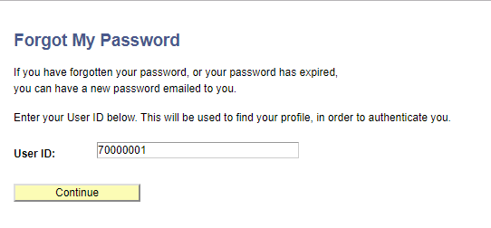
2. Sila masukkan no.KPP
3. Klik Continue

Slide 9
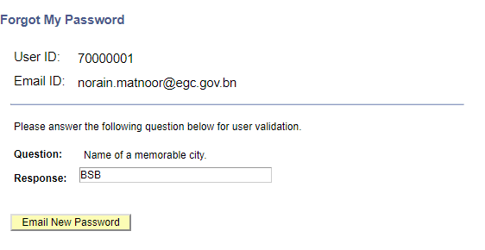
ali.hussin@psd.gov.bn
4. Sila masukkan jawapan anda
5. Klik Email New Password

Slide 10
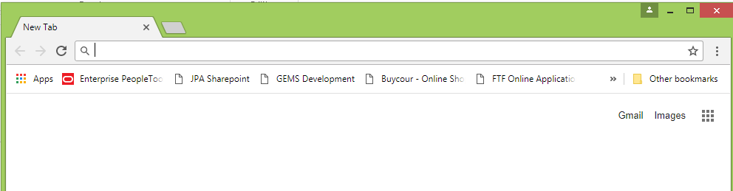
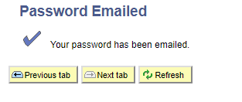
ii. Disarankan untuk menutup web browser awda dan membuka web browser yang baru untuk log masuk menggunakan password yang diberikan melalui emel.
i. Password baru akan dihantar ke emel anda. Sila semak emel anda.

Slide 11
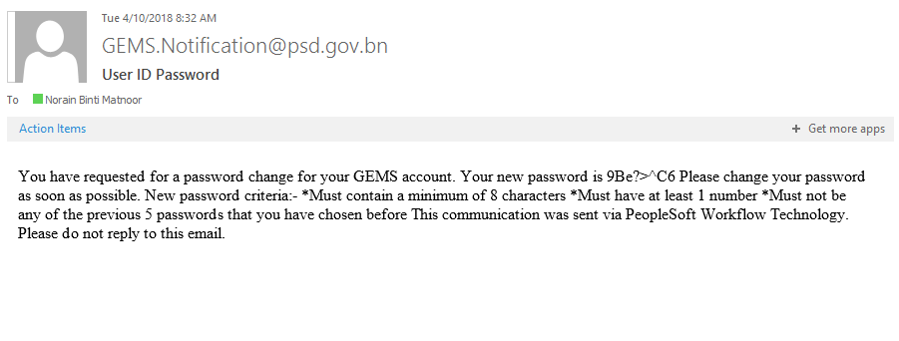
Ali bin Hussin
Ini adalah password terbaru awda. Sila pastikan awda menukar password awda setelah log masuk menggunakan password yang diberikan melalui emel.

Slide 12
Sila pastikan awda membuka web browser yang baru sebelum log masuk ke GEMS menggunakan password yang diberikan melalui emel.
1. Log masuk
akaun awda

Slide 13
MANUAL BAGI MENGEMASKINI
“CHANGE PASSWORD”
(SELF-SERVICE)

Slide 14
1. Klik My System Profile
Ali bin Hussin
2. Klik Change password

